Slide 1


Slide 2


Slide 3


Остановка «Счетная»

Slide 4

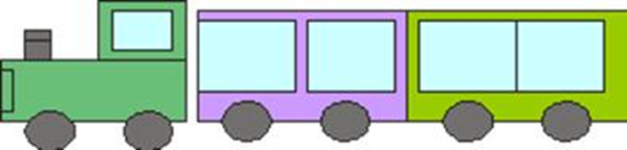

Рассади пассажиров
14
17
13
16

Slide 5


Slide 6


Slide 7
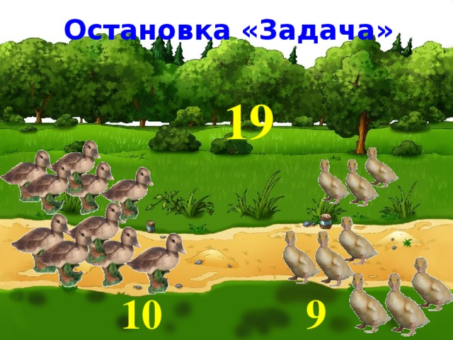

Slide 8
Остановка «Решай-ка»

Slide 9
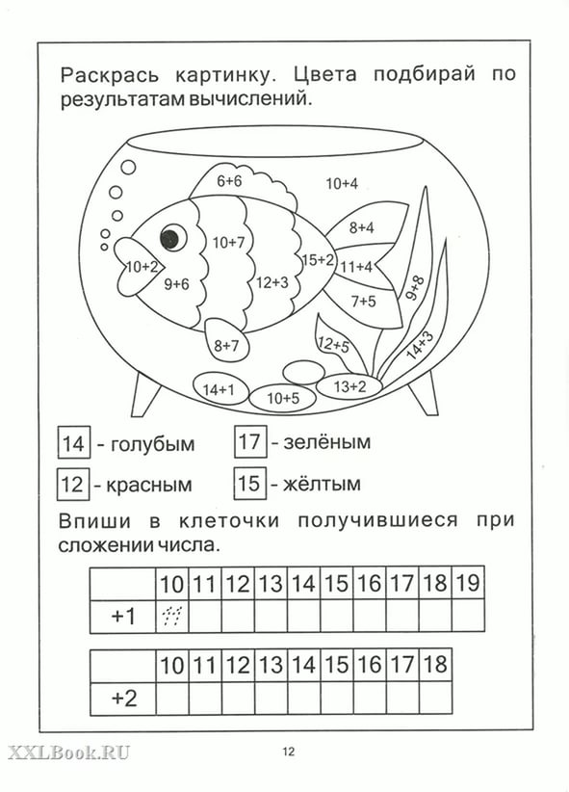

Slide 10


Slide 11
Станция «Учебная»
Учебник, с. 58.
Р/т, с. 30.

Slide 12

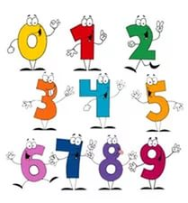
Остановка «Конечная»

